Slide 1
WebSocket Nədir?
Təsəvvür edin: Siz veb-saytda oynayırsınız, məsələn, onlayn oyun. Dostunuz da oynayır və birdən topu vurursunuz – ekranınızda dərhal "Gol!" yazısı çıxır, dostunuzun ekranında da eyni anda! Bu necə baş verir? WebSocket bu cür anlıq baş verən dəyişiklikləri izləmək üçün istifadə edilən texnologiyadır.
Sadə izah: WebSocket – veb-saytla server arasında "açıq telefon xətti" kimi işləyən texnologiyadır. Normal veb-saytlarda (HTTP ilə) serverə "Mən burdayam, nə var?" deyib soruşursan, o da cavab verir və xətt bağlanır. Amma WebSocket-də xətt açıq qalır – server sənə hər an xəbər verə bilər, sən də ona. Bu, real-time (real vaxtda) söhbət deməkdir.
Niyə lazımdır?
Chat proqramlarında (məsələn, WhatsApp kimi, amma veb-də).
WhatsApp, WebSocket istifadə etmir. WhatsApp-ın istifadə etdiyi əsas protokol XMPP (Extensible Messaging and Presence Protocol) adlanır. XMPP, əvvəlcə chat və mesajlaşma protokolu olaraq yaradılmışdır və WhatsApp, bu protokol üzərində inkişaf edib. WhatsApp real-time mesajlaşma üçün bir server-client modeli istifadə edir, amma burada WebSocket-in əvəzinə fərqli metodlar tətbiq olunur. WhatsApp da WebSocket istifadə edə bilərdi, amma hər bir tətbiq öz ehtiyaclarına və dizaynına uyğun protokolları seçir.
Onlayn oyunlarda.
Canlı xəbərlərdə (məsələn, futbol matçının nəticəsi dərhal gəlsin).
Real-time tətbiqlər: Məsələn, chat tətbiqləri (Telegram, Facebook Messenger), online oyunlar, canlı statistikalar, maliyyə məlumatları və s.
Bildirişlər: Veb saytları və tətbiqləri istifadəçiləri real zamanlı bildirişlərlə təmin etmək üçün WebSocket-dən istifadə edə bilər.
Canlı yayım və video axını: Video oyunları, idman hadisələri və ya canlı yayım tətbiqlərində WebSocket protokolu məlumatların gecikmədən çatdırılması üçün istifadə olunur.
PHP üçün: PHP-də WebSocket istifadə etmək üçün xüsusi kitabxanalar (məsələn, Ratchet) var. Bu, PHP-nin "qulaq asması" funksiyası kimi – serveri daima dinləyir.

Slide 2
WebSocket Protokolu: Necə İşləyir?
Addım-addım proses:
Əl Sıxma (Handshake): Brauzer serverə deyir: "Mən WebSocket istəyirəm!" Bu, xüsusi HTTP sorğusudur (Upgrade: websocket). Server "Tamam, açıq qal!" deyir. (PHP-də bu, Ratchet-in köməyi ilə avtomatik olur.)
Açıq Xətt: İndi frame-lər (kiçik qutular) göndərilir. Hər frame-də mesaj, emoji və ya rəqəm ola bilər. Frame-lər kiçikdir ki, sürətli göndərilsin.
Mesaj Göndərmə:
Sən brauzerdən: JavaScript ilə socket.send("Salam!").
Serverdən: PHP-də (Ratchet ilə) echo kimi cavab göndərmək.
Xətt bağlananda: close frame göndərilir.
Texniki detallar (uşaqlar üçün sadələşdirilmiş):
Port: Adətən 80 və ya 443 (HTTP kimi).
Təhlükəsizlik: WSS (WebSocket Secure) – HTTPS kimi şifrələnir.
Frame növləri: Text (sözlər), Binary (şəkillər), Close (bağlama).
PHP konteksti: PHP normalda "bir sorğu – bir cavab" edir, amma WebSocket üçün "döngü" (loop) qurursan. Ratchet kitabxanası bunu asanlaşdırır – sən sadəcə "dinlə" deyirsən, o qalanı edir.

Slide 3
Avantajlar, İstifadə Sahələri və Çətinliklər
1) Avantajlar:
Sürətli: Real-time, gecikmə yox.
İki tərəfli: Chat, oyun, canlı axın.
Az trafik: Kiçik mesajlar, böyük fayl yox.
2) İstifadə sahələri:
Chat: Slack və ya Discord kimi.
Oyunlar: Multiplayer (məsələn, Among Us veb versiyası).
Borsa: Qiymətlər dərhal dəyişsin.
PHP nümunəsi: E-ticarət saytında stoklar bitəndə xəbərdarlıq göndərmək.
3) Çətinliklər (balans üçün):
Server yorulur: Hər istifadəçi üçün açıq xətt saxlamaq.
Firewall-lar: Bəzən bloklanır.
PHP-də: Node.js kimi asan deyil, amma Ratchet ilə idarə olunur.

Slide 4
WebSocket: Davamlı əlaqə tələb edən, real-time (real vaxt) funksionallığı üçün nəzərdə tutulub. Məsələn, chat tətbiqləri, onlayn oyunlar, maliyyə tətbiqləri (stox bazarı yeniləmələri və s.) WebSocket istifadə edir.
RESTful: Daha çox stateless (öznəhsiz) əlaqələr üçün uyğun bir yanaşmadır. Müştəri hər dəfə sorğu göndərdikdə serverə yeni bir əlaqə qurulur. Məsələn, API-lər vasitəsilə məlumat əldə etmək və ya istifadəçi məlumatları ilə işləmək üçün istifadə edilir.

Slide 5
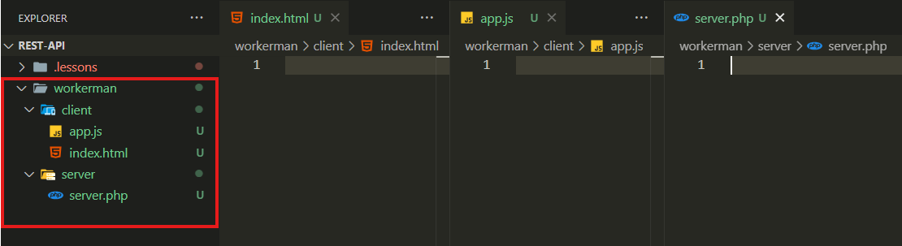
Praktika üçün sadə bir tətbiq quraq.
İlk olaraq aşağıdakı kimi qovluqlar və boş fayllar yaradın. Qovluğun adını WORKERMAN qoydum. Siz fərqli bir ad qoya bilərsiz.
Bu tətbiqi yığan zaman workerman adlı bir paket quraşdıracağıq.
NOT: paketin adı ilə qovluğun adını, eyni olduqları üçün səhf salmıyarsız.

Slide 6
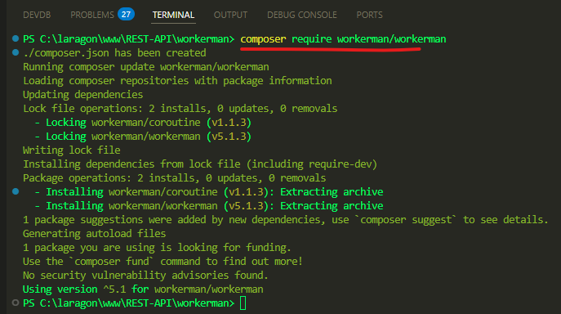
Workerman — PHP üçün asinxron, hadisələrə əsaslanan (event-driven) və yüksək performanslı bir paketdir. Yüksək yüklü və böyük miqyaslı şəbəkə tətbiqləri yaratmağa imkan verir. Workerman paketi, WebSocket və HTTP kimi protokolları dəstəkləyir və xüsusi protokollar da qura bilir. Bu çərçivə, çoxlu əlaqələri eyni anda idarə etmək üçün xüsusi optimizasiyalarla təmin edilib.
Asinxron və Hadisə Əsaslı (Event-driven) Arxitektura
Workerman, asinxron işləyən bir çərçivədir. Bu o deməkdir ki, tətbiq birdən çox iş və ya əməliyyatı eyni anda (paralel olaraq) yerinə yetirə bilər. Əgər bir əməliyyat uzun müddət tələb edirsə (məsələn, verilənlər bazasına sorğu göndərmək və ya xarici API ilə əlaqə qurmaq), bu zaman Workerman digər əməliyyatları (məsələn, yeni müştəri əlaqələri) dayandırmadan yerinə yetirə bilir. Bu, iş yükünü bölüşdürərək tətbiqin daha sürətli və daha az resurs sərf etməsinə imkan verir.
Bu yanaşma bloklanmayan əməliyyatlara əsaslanır, yəni hər bir sorğu öz müstəqil axını ilə idarə olunur.
Yüksək Performanslı Şəbəkə Tətbiqləri
Workerman çoxlu əlaqələri eyni anda idarə edə bilir. Bu xüsusiyyət onu WebSocket və real-time (real vaxt) tətbiqləri üçün çox əlverişli edir. WebSocket əlaqələri, məlumatın server və client arasında davamlı olaraq, dərhal ötürülməsini tələb edən tətbiqlərdir.
Məqsəd və İstifadə Halları
Workerman-in əsas məqsədi yüksək performans və miqyaslanabilirlik təmin etməkdir. Bu çərçivə, yüksək yüklü server tətbiqlərində istifadə olunur. Əsas istifadəsi sahələrinə daxil ola biləcək bir neçə nümunə:
WebSocket serverləri (real vaxt tətbiqləri üçün)
HTTP serverləri (asinxron HTTP tətbiqləri)
Protokol əsaslı serverlər (məsələn, özəl TCP/UDP serverləri)
Çoxlu əlaqə idarəsi (məsələn, bir neçə müştəriyə eyni anda xidmət etmək)
Bu paketi `composer require workerman/workerman` yazaraq quraşdıra bilərik.

Slide 7
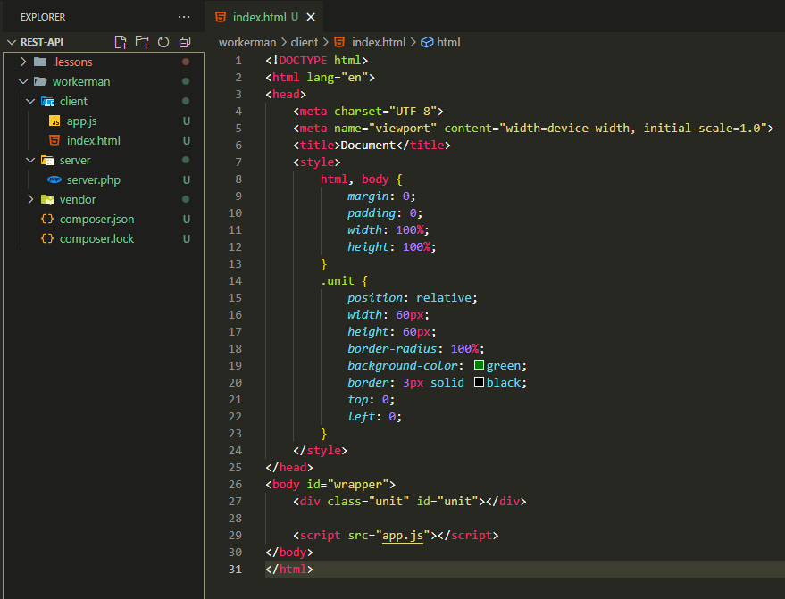
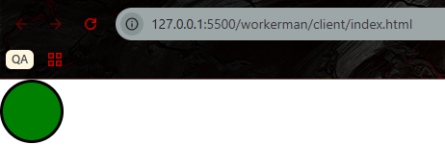
HTML tərəfində sadə bir kod yazırıq. Təxmini görəcəyimiz iş odur ki, bir istifadəçi bu topu hərəkət etdirdikdə digər istəfadəçi anlıq olan dəyişikliyi görə bilsin.

Slide 8
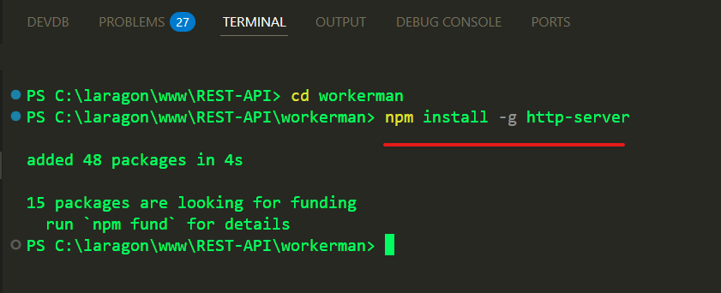
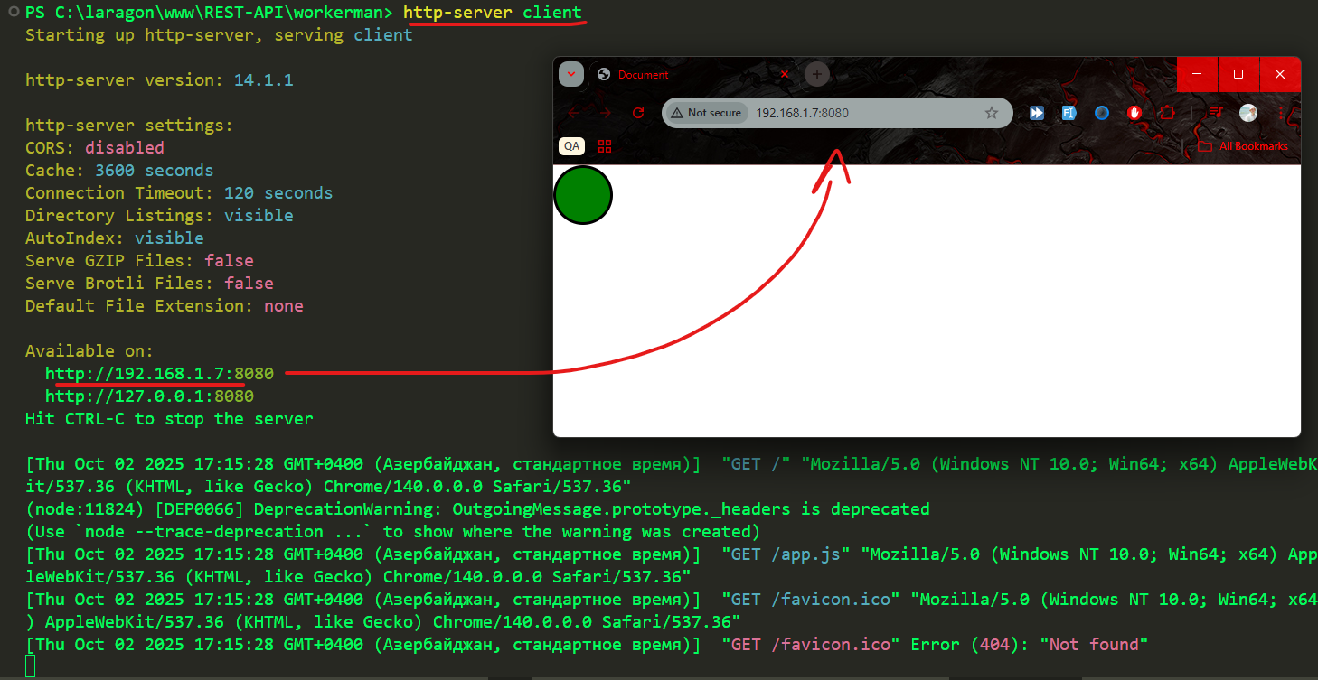
Kodu yazmağa başlamadan əvvəl birdə belə bir paket quraşdırırıq: npm install -g http-server
http-server paketi, sadə və yüngül bir HTTP serveri təmin edən bir Node.js paketidir. Adətən, statik faylları (HTML, CSS, JS, şəkillər və s.) local inkişaf mühitində açmaq üçün istifadə edilir.
Paketi işə salmaq üçün isə belə bir əmr yazmaq lazımdır: http-server client
client burada index.html yerləşdiyi qovluğun adıdır.

Slide 9
Quracağımız tətbiq haqqında qısa xülasə:
WebSocket tətbiqi yaratmaq üçün bir kod yazacağıq. Bu kodun məqsəd, bir veb səhifədə yerləşən obyekti (yaşıl və ya qırmızı rəngdə olan dairəvi bir "unit") istifadəçinin klaviatura ox düymələri ilə hərəkət etdirmək və bu hərəkətləri digər əlaqəli müştərilərə (client-lara) WebSocket vasitəsilə göndərməkdir. Server isə hər bir müştəri ilə əlaqə qurur və onların hərəkətlərini digər müştərilərə ötürür.
Qısa şəkildə:
Frontend (HTML, JS): İstifadəçi ox düymələrini basaraq obyekti hərəkət etdirir, hər bir dəyişiklikdə serverə məlumat göndərir.
Backend (PHP, Workerman): WebSocket serveri müştərilərlə əlaqə qurur, müştərilərin göndərdiyi hərəkət məlumatlarını alır və bu məlumatları əlaqəli digər müştərilərə göndərir.
Bu, çoxlu istifadəçilərin eyni anda obyekti görməsini və qarşılıqlı əlaqədə olmasını təmin edən bir tətbiqdir.

Slide 10

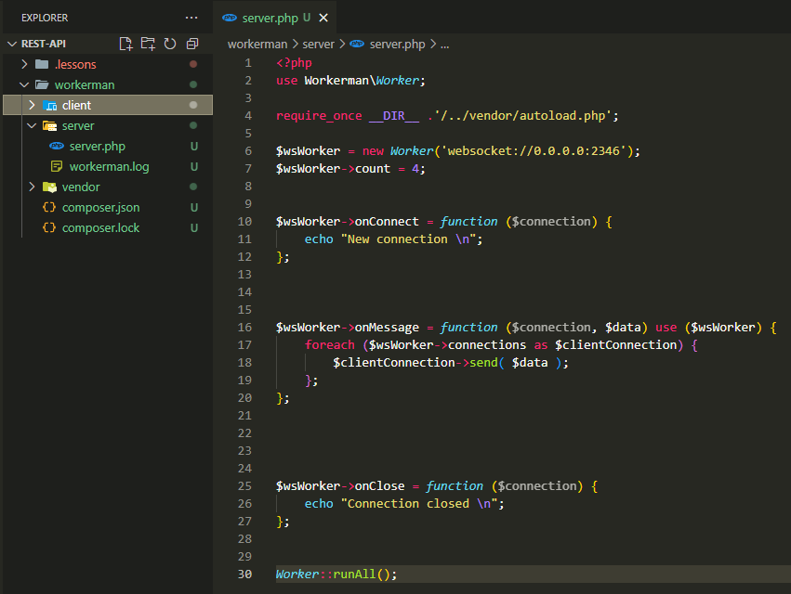
Burada Workerman kitabxanasından Worker class -ının istifadə ediləcəyini bildiririk.
Yəni bundan sonra Worker yazanda avtomatik olaraq Workerman\Worker nəzərdə tutulur.
autoload.php bütün lazımi kitabxanaları avtomatik layihəyə qoşur.
Yeni bir WebSocket server obyektini yaradırıq.
'websocket://0.0.0.0:2346' → bütün IP-lərdən ( 0.0.0.0 ) 2346 portu üzərindən WebSocket bağlantılarını qəbul etsin deyirik.
app.js faylında ws://localhost:2346 ilə qoşulanda, bu sətir, 'websocket://0.0.0.0:2346’- nı qarşılayır.
Serveri 4 işçi prosesi (worker process) ilə işə salır.
Bu, çoxlu müştəri qoşulanda yükləməni balanslaşdırmaq üçündür.

Slide 11


Bu funksiya hər yeni müştəri (app.js-dən qoşulan brauzer) qoşulanda işə düşür.
Terminalda "New connection" yazacaq.
Hələ heç bir məlumat göndərmir, sadəcə bağlantının uğurlu olduğunu göstərir.
Müştəri ( app.js ) hər dəfə serverə məlumat göndərəndə (məsələn, ox düyməsini basanda koordinatlar və ya hərəkət göndərilir) bu funksiya işə düşür.
$data → app.js-dən gələn məlumatdır.
Server hamı ilə əlaqəni saxlayır: $wsWorker->connections → serverə qoşulmuş bütün müştərilərin siyahısıdır.
foreach ilə bu siyahı gəzilir və gələn məlumat bütün müştərilərə geri göndərilir: $clientConnection->send( $data );
Yəni bir istifadəçi ox düyməsini basır → app.js məlumatı serverə göndərir → server bu məlumatı qəbul etdikdən sonra ( $data ) digər bütün müştərilərə geri göndərir.
Bu səbəbdən çoxlu oyunçular eyni obyektin hərəkətini real vaxtda görə bilir.

Slide 12


Hər hansı bir müştəri (brauzer) serverdən çıxanda (pəncərə bağlananda və ya disconnect olanda) bu funksiya işə düşür.
Terminalda "Connection closed" yazılır.
Bütün yaradılmış Workerman işçilərini (worker-ləri) işə salır.
Əgər bu sətir olmasa, server heç vaxt işləməzdi.

Slide 13

HTML-də olan #wrapper və #unit elementlərini götürürük.
#unit bizim hərəkət edəcək dairəmizi (yaşıl və ya qırmızı obyekt) təmsil edir.
Obyektin rəngi təsadüfi seçilir: ya qırmızı, ya da yaşıl.
Bu, hər istifadəçinin unit-i fərqli rəngdə ola bilər deməkdir.
Brauzerdə yeni WebSocket bağlantısı yaradırıq.
server.php-dəki: $wsWorker = new Worker('websocket://0.0.0.0:2346'); bu qoşulmanı qəbul edir.
Klaviatura düyməsi buraxılanda (keyup) bu funksiya işə düşür.
Yəni istifadəçi ox düymələrini buraxanda unit hərəkət etdirilir.

Slide 14

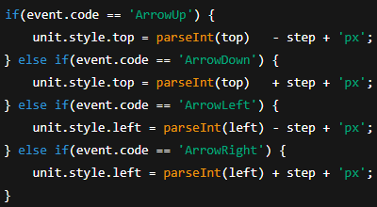
unit-in hazırkı yuxarıdan (top) və soldan (left) mövqeyi götürülür.
Əgər əvvəldən təyin edilməyibsə, 0 götürülür.
step = 5 → hər hərəkətdə obyektin neçə piksel dəyişəcəyini göstərir.
İstifadəçi hansı ox düyməsini basıbsa ona uyğun koordinat dəyişir:
ArrowUp → yuxarı (top piksel azalır)
ArrowDown → aşağı (top piksel artır)
ArrowLeft → sola (left azalır)
ArrowRight → sağa (left artır)

Slide 15
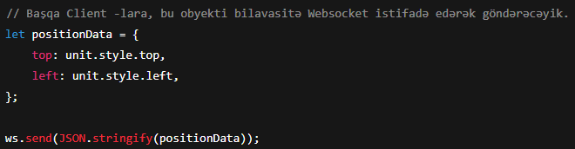
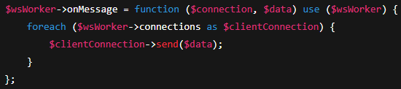
Yeni mövqe (top və left dəyərləri) JSON obyektinə çevrilir və serverə göndərilir.
Bu məlumatı server.php faylında onMessage hissəsi qəbul edir və $data parametrinə ötürür:
Yəni server həmin məlumatı bütün digər client-lərə ötürür.

Slide 16
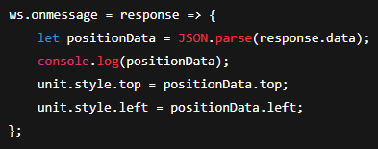
Serverdən hər hansı mesaj gələndə (başqa istifadəçinin hərəkəti) bu funksiya işə düşür.
Serverdən gələn məlumat ws.onmessage ilə qəbul edilir və response parametrinə ötürülür. Sonra isə (response.data) JSON-dan obyektə çevrilir.
ws.onmessage kodu client tərəfdə də eynidir server ( $wsWorker->onMessage ) tərəfdə də eynidir.
Console-a çap edilir (debug üçün).
unit obyektimizin top və left dəyərləri dəyişdirilir → nəticədə həmin hərəkət ekranda görünür.
Ancaq bizim kodumuzda eyni unit həm öz hərəkətini, həm də başqalarınkını dəyişir. Yəni multiplayer üçün başqa client-lərin unit-lərini ayrıca yaratmaq lazımdır.

Slide 17
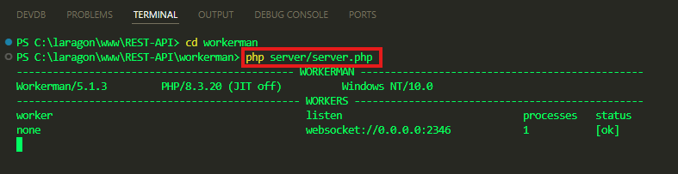
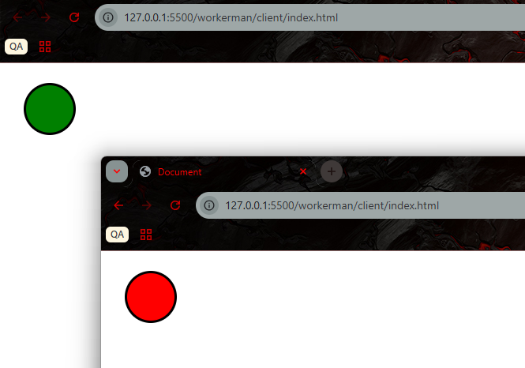
Bütün kodlar tam olduqdan sonra serveri-i və client -ı işə salırıq və tətbiqi test edirik.
Client -ı LİVE düyməsi yaxud terminalda yaza biləcəyimiz
http əmri işə sala bilərik.

Slide 19
.

Slide 20
.

